Slide 1
A LÉLEK GYÜMÖLCSEI 4. „A LÉLEK GYÜMÖLCSE PEDIG: HŰSÉG … „ (GALATA 5, 22)
Magyarországi Evangéliumi Testvérközösség (MET)
Próbaidős tag KÁTÉ
2010-11/ 10. rész

Slide 2
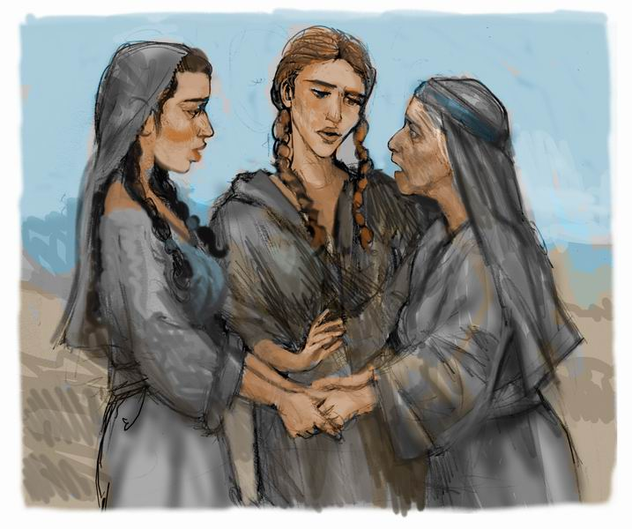
Hűség
Olvassuk együtt Ruth könyvét!
A kipontozott helyeken (…) kihagyások szerepelnek, de a történet egésze, és lényege megmaradt..
Éhínség támadt az országban.
Ezért elment a júdai
Betlehemből egy férfi,
hogy jövevényként lakjék
Móáb mezején.
A férfi neve Elimelek volt,
a feleségének Naomi, két fiának pedig Mahlón és Kiljón volt a neve. El is jutottak Móáb mezejére, és ott éltek. De meghalt Elimelek, Naomi férje, és ott maradt az asszony a két fiával. Ezek móábi leányokat vettek feleségül. Az egyiknek Orpá volt a neve, a másiknak Ruth. Ott laktak mintegy tíz esztendeig. De meghaltak ők is mind a ketten, Mahlón és Kiljón is, úgyhogy az asszony ott maradt két fia és férje nélkül. Ekkor útrakelt a menyeivel, hogy hazatérjen Móáb mezejéről, mert meghallotta Móáb mezején, hogy az Úr rátekintett népére, és kenyeret adott neki. Elment tehát arról a helyről, ahol élt, és vele a két menye. …De ezt mondta Naomi a két menyének: Menjetek, forduljatok vissza, mindegyik az anyja házába! Bánjék veletek az Úr olyan szeretettel, amilyennel ti bántatok a meghaltakkal és velem! Adja meg nektek az Úr, hogy mindegyitek nyugalmat találjon majd a férje házában. Azután megcsókolta őket, és hangosan sírtak … Majd Orpá megcsókolta az anyósát, Ruth azonban ragaszkodott hozzá.
Bár Ruth könyvében alig említik a hűség szót, mégis ez a történet alkalmas arra, hogy bemutassuk: milyen a hűséges magatartás.
Mi jellemezte Naomi kapcsolatát a menyeivel?
Miért akarta elküldeni őket? Mit tartott szem előtt Naomi nehéz helyzetében?

Slide 3
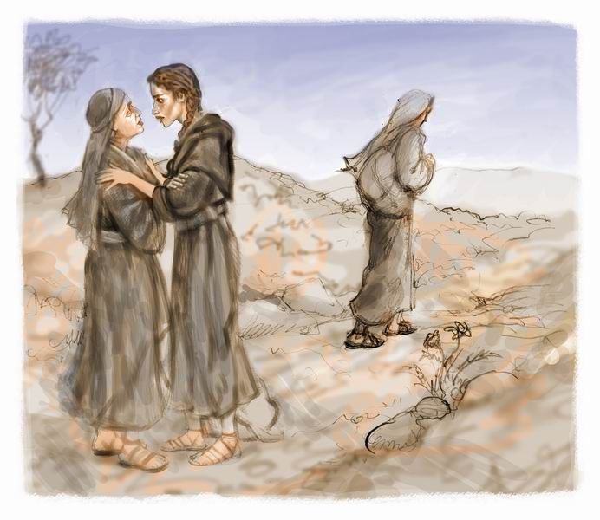
Hűség
Naomi azt mondta: Látod, a sógornőd visszatért népéhez és isteneihez. Térj vissza te is a sógornőddel együtt!
De Ruth azt felelte: Ne unszolj engem, hogy elhagyjalak és visszatérjek tőled. Mert ahová te mégy, odamegyek, ahol te megszállsz, ott szállok meg. Néped az én népem, és Istened az én Istenem. Ahol te meghalsz, ott akarok meghalni én is, ott temessenek el engem! Úgy bánjék velem az Úr most és ezután is, hogy csak a halál választ el engem tőled!
Amikor látta, hogy minden áron vele akar menni, nem erőltette tovább. Amikor Betlehembe értek, az egész város megmozdult miattuk, és azt kérdezték: Nem Naomi ez?
Ő azt mondta nekik: Ne
hívjatok engem Naominak,
hívjatok inkább Márának,
mert nagyon megkeserített
engem a Mindenható. Egész
családommal mentem el, és
kifosztottan hozott vissza az
Úr. … Éppen az árpaaratás
kezdetén érkeztek meg
Betlehembe.
Miért maradt Ruth Naomival?
Mit vállalt ezzel a tettével?

Slide 4
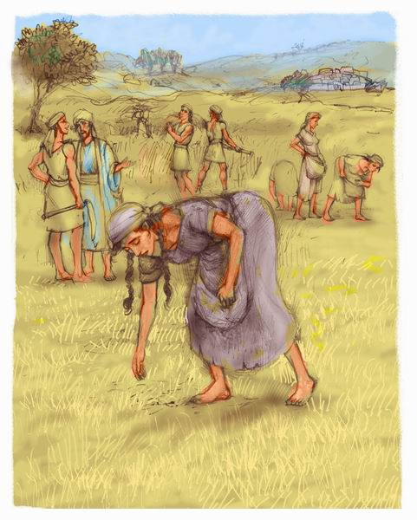
Hűség
Volt Naominak a férje után egy rokona,
név szerint Boáz, egy jómódú ember …
Azt mondta Ruth Naominak: Hadd menjek
ki a mezőre kalászt szedni valaki után,
akinek megnyerem a jóindulatát!
Naomi azt felelte neki: Eredj, leányom!
El is ment, és kiérve a mezőre, szedegetett
az aratók után. Történetesen …Boáz
szántóföldje volt az. Éppen akkor ment ki
Boáz is Betlehemből, és azt mondta az
aratóknak: Az Úr legyen veletek! Azok így
feleltek neki: Áldjon meg az Úr! Majd ezt mondta Boáz annak a legénynek…: Ki ez a fiatalasszony? A legény, az aratók felügyelője ezt felelte: Az a móábi fiatalasszony ő, aki Naomival jött meg Móáb mezejéről. Azt kérte, hogy hadd szedegessen és gyűjtögessen a kévék között az aratók után. Így jött ide, és talpon van reggeltől mostanáig; alig pihent egy keveset. Ekkor azt mondta Boáz Ruthnak: Hallgass ide, leányom! Ne menj te más mezőre szedegetni, ne is menj innen máshová, hanem maradj csak a szolgáim nyomában! Legyen szemed a mezőn, ahol aratnak, és menj utánuk! Megparancsoltam a szolgáknak, hogy ne nyúljanak hozzád, és ha megszomjazol, menj az edényekhez, és igyál abból, amiből a szolgák merítenek. Ruth arcra borult, a földig hajolt, és ezt mondta Boáznak: Hogyan nyerhettem el jóindulatodat, hogy pártfogásodba vettél, holott én idegen vagyok? …
Mit tett Ruth önmagáért és az anyósáért?
Mi tűnt fel a szolgáknak a lány magatartásában?
Miért volt jóindulatú Boáz Ruthoz?
Összefügg-e a hűség és a szorgalom? Ha igen, hogyan? Ha nem, miért nem?

Slide 5
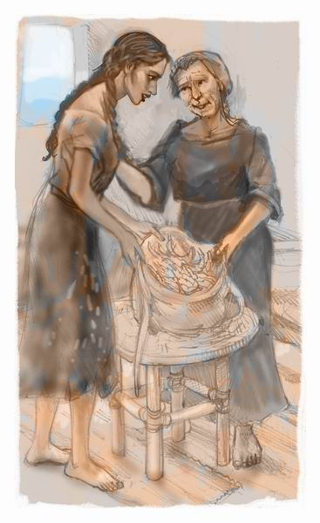
Hűség
Így szedegetett a mezőn egész estig. Amikor kicsépelte, amit szedegetett, majdnem egy vékára való árpa lett. Fölvette, és hazament a városba. Megmutatta az anyósának, amit szedegetett. Azután elővette, és odaadta neki azt is, amit meghagyott, amikor jóllakott. Akkor ezt kérdezte tőle az anyósa: Hol szedegettél, és hol dolgoztál ma? Áldott legyen, aki a pártfogásába vett! Ő megmondta az anyósának, hogy kinél dolgozott, és ezt mondta: Boáz a neve annak a férfinak, akinél ma dolgoztam. Ekkor azt mondta Naomi a menyének: Áldja meg őt az Úr, aki nem vonta meg szeretetét az élőktől és a holtaktól! Azután azt mondta neki Naomi: Hozzánk tartozó ez az ember, közeli rokonaink közül való. …Jól teszed, leányom, ha az ő szolgálóival jársz, akkor nem bántanak más mezőn. Ruth tehát Boáz szolgálóinak a nyomában járva szedegetett, amíg be nem fejeződött az árpa és búza aratása. De az anyósánál lakott. Egyszer azt mondta neki az anyósa, Naomi: Leányom, keresek én neked otthont, ahol jó dolgod lesz. Nézd csak, a mi rokonunk Boáz, akinek a szolgálóival voltál, ma éjjel árpát szór a szérűn. Mosakodj meg, kend meg magad, vedd föl a ruhádat, és menj le a szérűre. Ne mutatkozz az előtt a férfi előtt, amíg be nem fejezte az evést és az ivást. Amikor lefekszik, jegyezd meg a helyet, ahol lefekszik, azután menj oda, hajtsd fel a takarót a lábánál, és feküdj oda. Ő majd megmondja neked, hogy mit csinálj.
Naomi itt egy abban a korban érvényes házasodási szokást elevenít fel, és tanácsol Ruthnak, de miért várt Naomi az „ötletével” az aratás végéig?

Slide 6
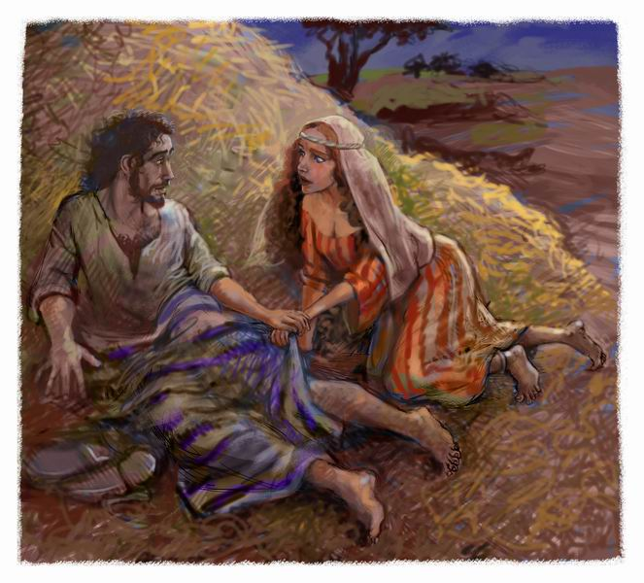
Hűség
Le is ment a szérűre, és mindent úgy csinált, ahogyan az anyósa parancsolta. Boáz evett, ivott, és jól érezte magát; azután elment, lefeküdt a garmada szélén. Ekkor odalopódzott az asszony, felhajtotta lábánál a takarót, és odafeküdt. Éjféltájban a férfi fölriadt és megfordult. Akkor látta meg, hogy egy asszony fekszik a lábánál. Megkérdezte: Ki vagy te? Az így felelt: Én vagyok Ruth, a szolgálód. Terítsd rá ruhád szárnyát szolgálódra, mert közeli rokon vagy te. Ekkor azt mondta Boáz: Áldjon meg az Úr, leányom! Hűségedet most még jobban megmutattad, mint előbb, mivel nem jártál az ifjak után, sem szegény, sem gazdag után. Ne félj hát, leányom, mindent megteszek érted, amit csak mondasz, hiszen mindenki tudja népem kapujában, hogy derék asszony vagy. Igaz ugyan, hogy közeli rokon vagyok, de van nálam közelebbi rokonod is.
Maradj itt ezen az éjszakán, és ha holnap az vállalja a rokoni kötelezettségét, jó, vállalja! De ha nem akarja vállalni a rokoni kötelezettséget, akkor majd én vállalom. Az élő Úrra mondom! Feküdj hát itt reggelig! Ott is feküdt a lábánál reggelig. De fölkelt, mielőtt az emberek fölismerhették volna egymást. Boáz ugyanis ezt mondta:
Ki ne tudódjék, hogy ez az asszony a szérűre jött! Majd ezt mondta: Add csak a rajtad levő nagykendőt, és tartsd ide! Ő odatartotta, Boáz pedig kimért hat mérték árpát, és feladta a vállára; ő maga pedig bement a városba. …
Boáz megígéri, hogy gondoskodik Ruthról.
⇨Hogyan függ össze a másokról való gondokoskodás a hűséggel?

Slide 7
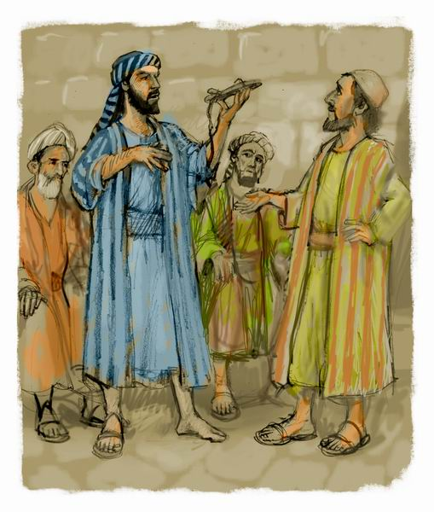
Hűség
Boáz odament a városkapuhoz, és leült. És amikor arra ment az a közeli rokon, akiről Boáz beszélt, ezt mondta: Kerülj erre, ülj ide, atyámfia! Az odament, és leült.
Azután maga mellé vett Boáz tíz embert a város vénei közül, és ezt mondta: Üljetek ide! És azok leültek. Ekkor azt mondta Boáz a legközelebbi rokonnak: A Móáb mezejéről visszatért Naomi el akarja adni azt a darab szántóföldet, amely rokonunké, Elimeleké volt. … Amikor a szántóföldet megveszed Naomitól, a móábi Ruthot, a meghaltnak a feleségét is el kell venned, hogy fenntartsd a meghaltnak a nevét örökségében. Erre azt felelte a közeli rokon: Azt nem tudom magamra vállalni, mert akkor a saját örökségemet teszem tönkre. Vállald magadra az én rokoni kötelezettségemet …! Régente Izráelben úgy erősítettek meg minden rokoni kötelezettséggel vagy cserével kapcsolatos ügyet, hogy az egyik fél lehúzta a saruját, és odaadta a másiknak. Ekkor azt mondta Boáz a véneknek és az egész népnek: Ti vagytok a tanúim, hogy én ma átvettem Naomitól mindazt, ami Elimeleké volt, … sőt a móábi Ruthot, Mahlón feleségét is feleségül veszem, hogy fenntartsam a meghaltnak a nevét örökségében, hogy ki ne vesszen a meghaltnak a neve atyjafiai közül lakóhelyének a kapujából. Ti vagytok most ennek a tanúi. A kapuban levő egész nép ezt mondta a vénekkel együtt: Tanúk vagyunk! Adja az Úr, hogy ez az asszony, aki a házadba megy, olyan legyen, mint Ráhel és Lea, akik ketten építették föl Izráel házát. Gyarapodjál Efrátában, legyen híres a neved Betlehemben!
Miért volt szükség a vénekre és mi tölti be ma ezt a szerepet?

Slide 8
Hűség
Elvette tehát Boáz Ruthot, és az a felesége lett. Bement az asszonyhoz, és az Úr megadta neki, hogy teherbe essen; és fiút szült.
Akkor ezt mondták az asszonyok Naominak: Áldott az Úr, aki nem hagyott most téged rokoni támasz nélkül! Legyen híres a neve Izráelbe
Legyen ő életed megújítója, és gondviselőd öreg korodban! Hiszen menyed szülte őt, aki szeret téged, és többet ér neked hét fiúnál.
Naomi pedig fogta a gyermeket, ölébe vette, és dajkálgatta.
A szomszédasszonyok nevet adtak neki, és azt mondták: Fia született Naominak! És elnevezték őt Óbédnak. Ez volt Dávid apjának, Isainak az apja.
Ruth könyve, miközben elmondja Dávid király származását, végső soron Isten hűségéről szól. Ebben a történetben azonban Isten hűsége hűséges embereken keresztül lesz láthatóvá.

